Slide 1
와 함께하는
“PPT로 우리 반 캐릭터 만들고
학급운영에 활용하기”

Slide 2
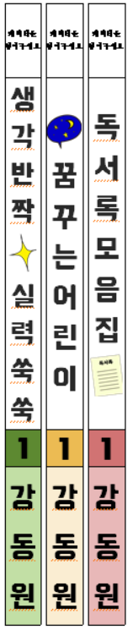

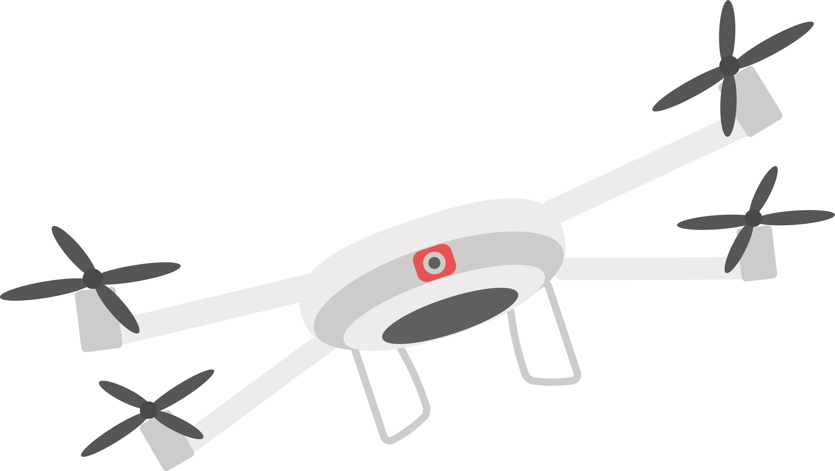









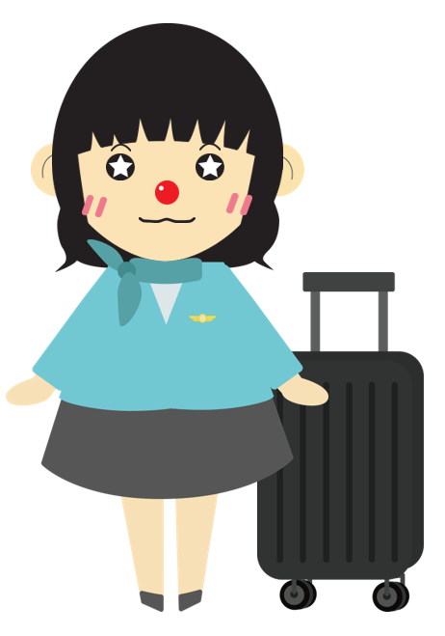


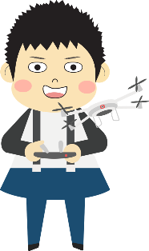
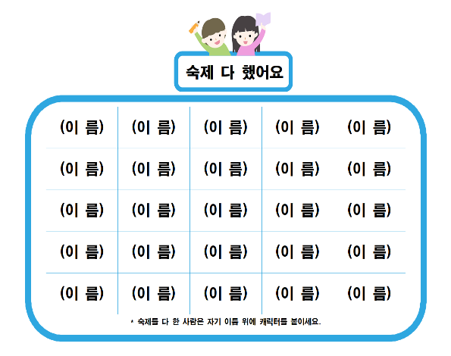


우리반 캐릭터 만들기
[우리반 캐릭터 만들기 소개]
학생들의 캐릭터를 만들고
학급 경영에 활용할 수 있습니다.

Slide 3

우리반 캐릭터 만들기
캐릭터 만들기
학급경영에 활용하기

Slide 4
우리반 캐릭터 만들기
[준비하기]
‘우리반 캐릭터 만들기’ 압축파일 다운로드
1
‘우리반 캐릭터 만들기’ 압축 풀기
2
파워포인트 실행하기
3

Slide 5
캐릭터 만들기

Slide 6
캐릭터 만들기
[실습하기]
1. 얼굴 만들기

Slide 7
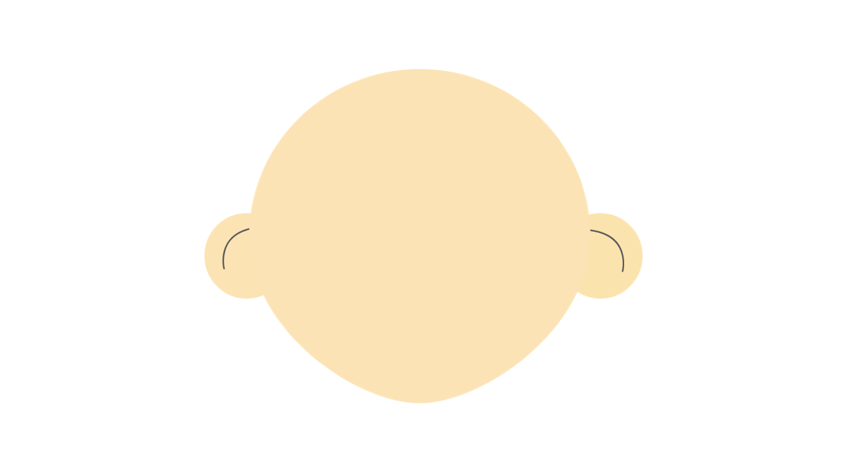
캐릭터 만들기
[삽입 – 그림 - 우리반 캐릭터 만들기 - 남자 혹은 여자 - 1. 얼굴]

Slide 8
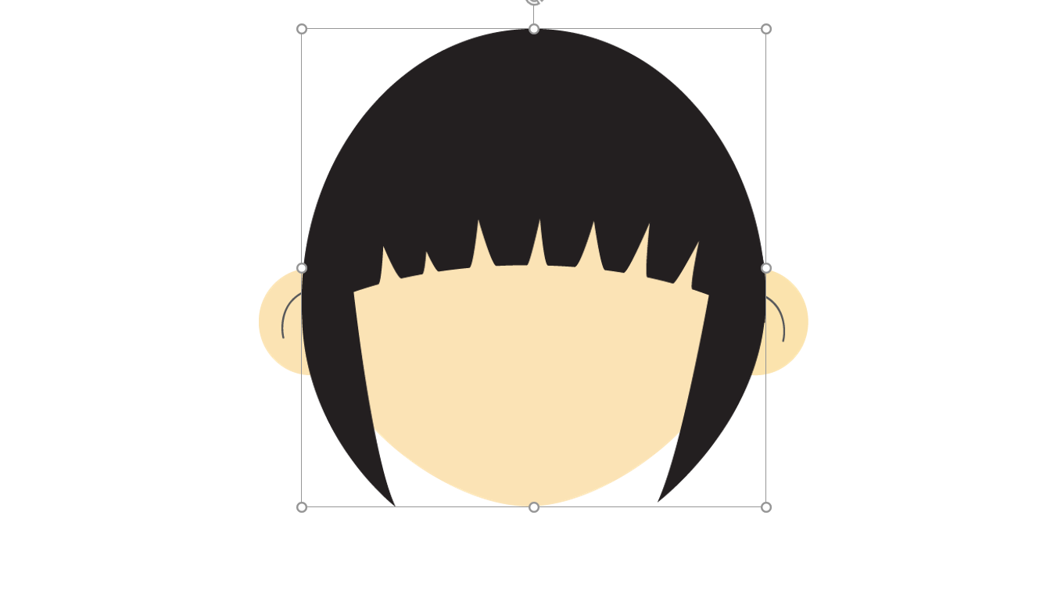
캐릭터 만들기
[삽입 – 그림 - 우리반 캐릭터 만들기 - 남자 혹은 여자 – 2. 머리]
키보드 방향키 ( ) 를 이용해 위치를 미세 조정할 수 있습니다.

Slide 9
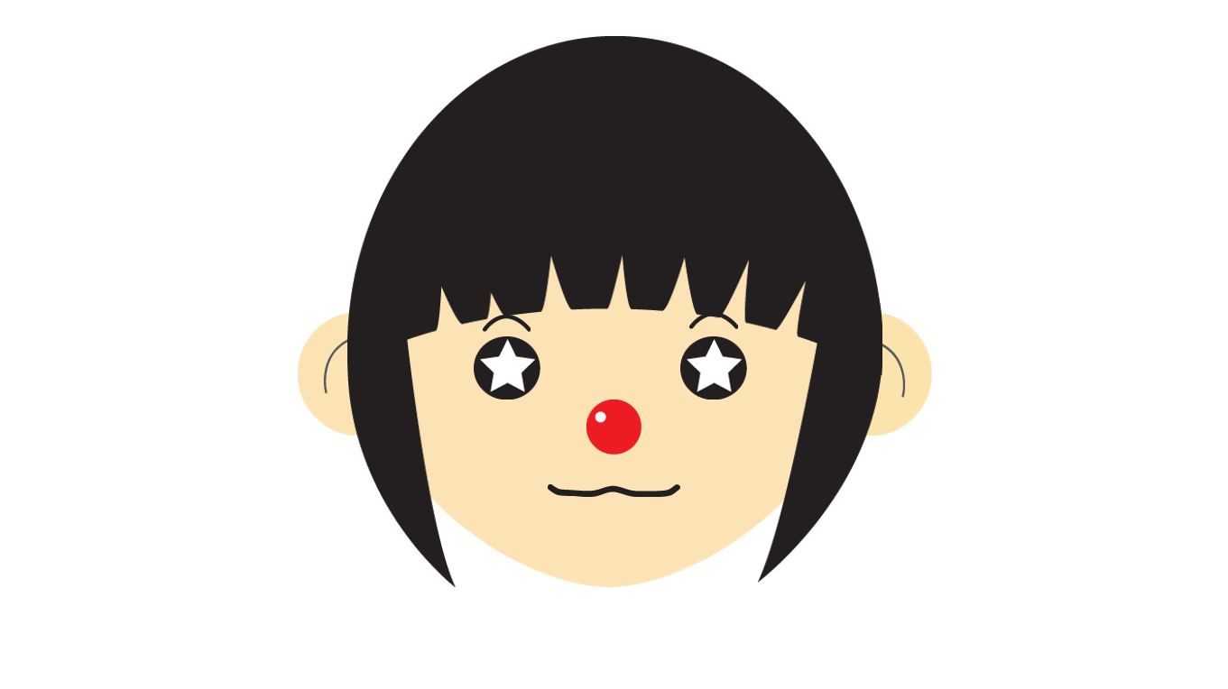
캐릭터 만들기
[삽입 – 그림 - 우리반 캐릭터 만들기 - 남자 혹은 여자 – 6. 입]
[3. 눈썹 – 4. 눈 – 5. 코 – 6. 입]을 삽입합니다.
(눈썹 클릭 – 서식 – 회전 – 좌우대칭)

Slide 10
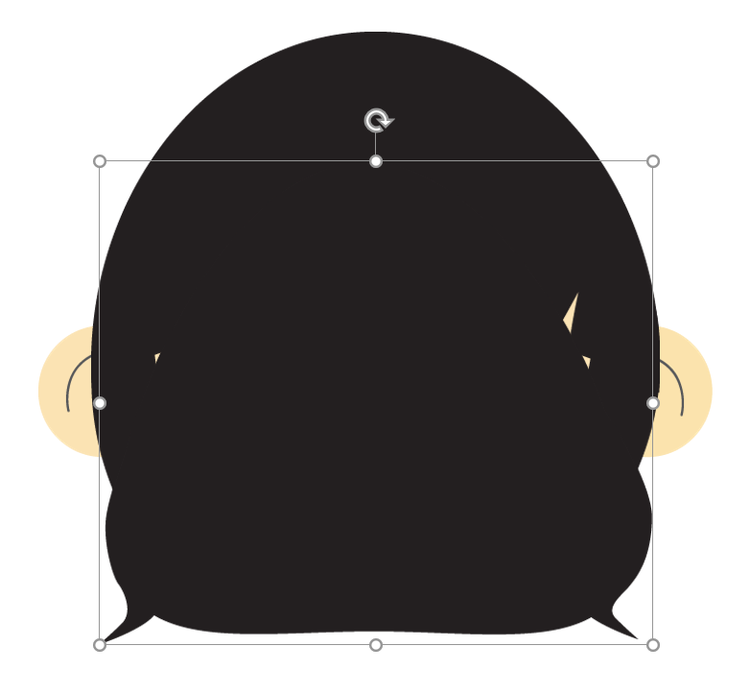

캐릭터 만들기
[삽입 – 그림 - 우리반 캐릭터 만들기 - 남자 혹은 여자 – 7. 뒷머리]
뒷머리 클릭 – 서식 – 맨 뒤로 보내기

Slide 11
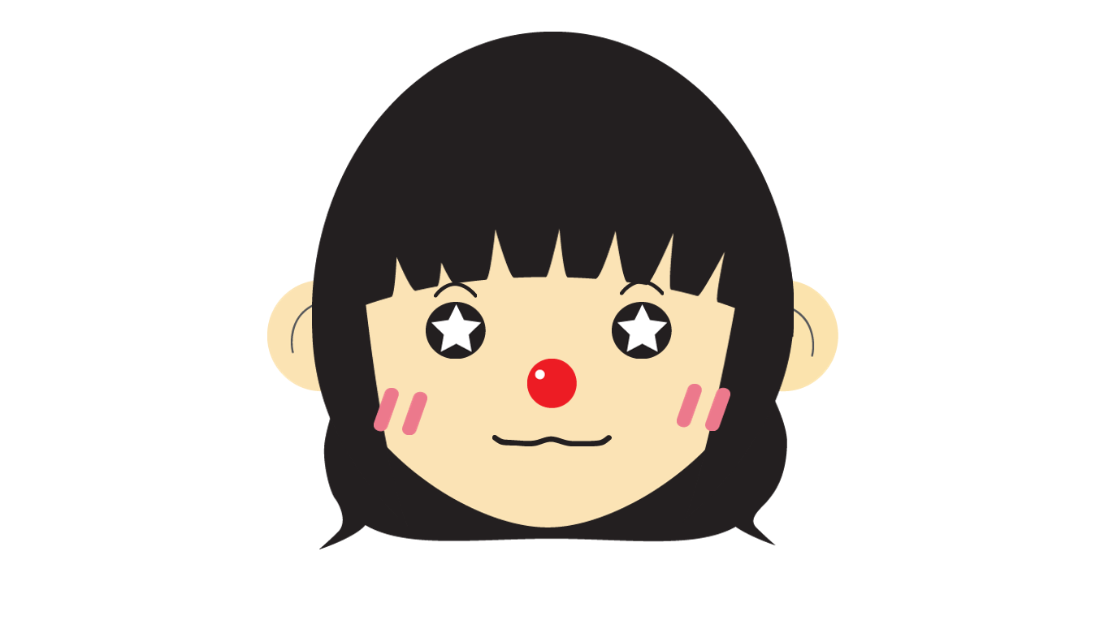
캐릭터 만들기
[삽입 – 그림 - 우리반 캐릭터 만들기 - 남자 혹은 여자 – 8. 볼터치]
얼굴 완성!

Slide 12
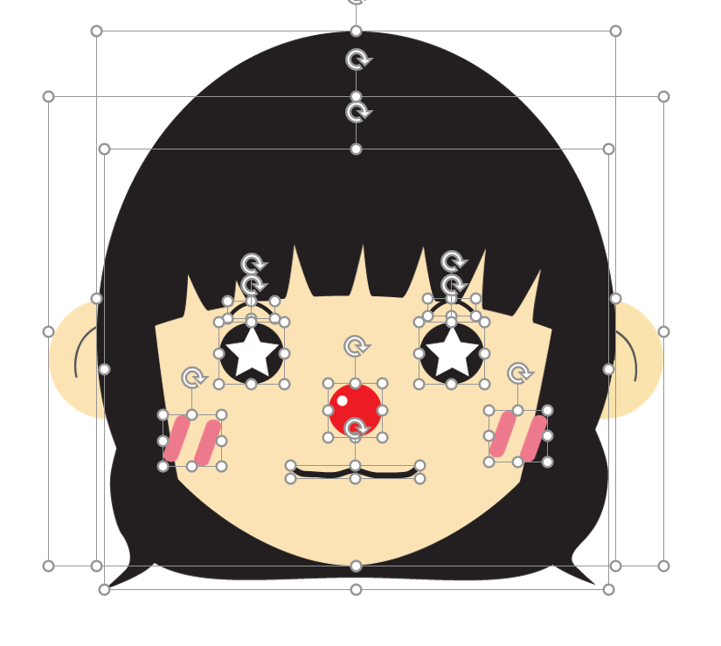
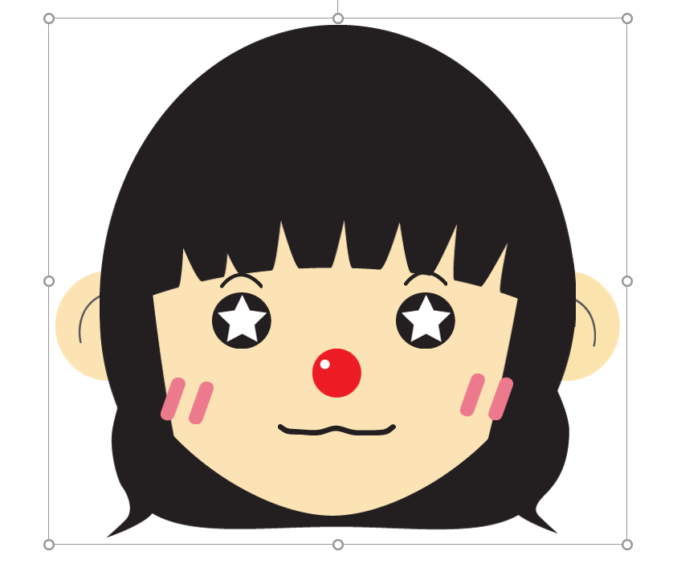
캐릭터 만들기
전체 선택(드래그) - 서식 – 그룹화 - 그룹
그룹화로 마무리!

Slide 13
캐릭터 만들기
[실습하기]
2. 몸통 만들기

Slide 14





캐릭터 만들기
[삽입 – 그림 - 우리반 캐릭터 만들기 - 몸통 – 직업 또는 소품 선택]
크기 조정, 정렬 기능을 활용하여 캐릭터를 완성합니다.

Slide 15
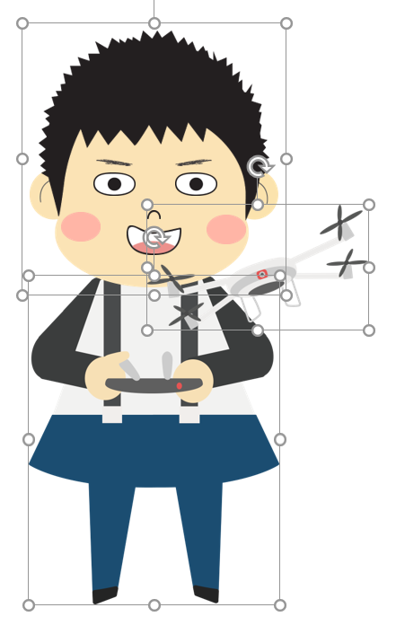

캐릭터 만들기
전체 선택(드래그) - 서식 – 그룹화 - 그룹
그룹화로 마무리!

Slide 16
캐릭터 만들기
[실습하기]
3. 저장하기

Slide 17
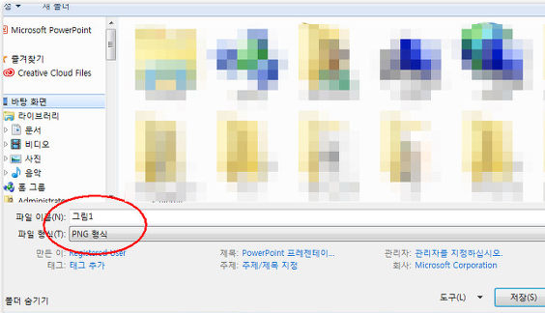
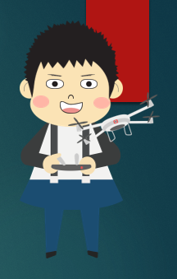
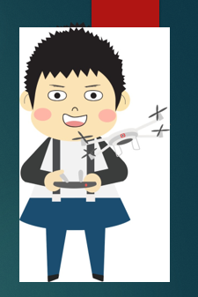
캐릭터 만들기
그림 선택 – 마우스 우 클릭 – 그림으로 저장 (파일형식 png)
png
(투명도 지원)
jpg

Slide 18
학급경영에 활용하기

Slide 19
학급경영에 활용하기
[실습하기]
작품 이름표

Slide 20




학급경영에 활용하기
[입력 – 그림 – 강동원 얼굴.png]
[그림 클릭 – 마우스 우 클릭 - 개체 속성 – 위치 – 본문과의 배치 – 글 앞으로]

Slide 21
학급경영에 활용하기
[실습하기]
파일 꽂이 이름표

Slide 22

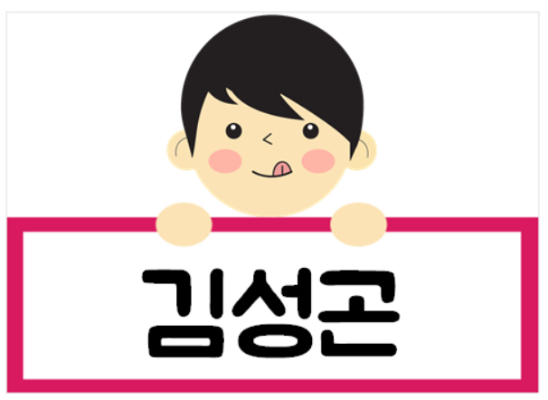
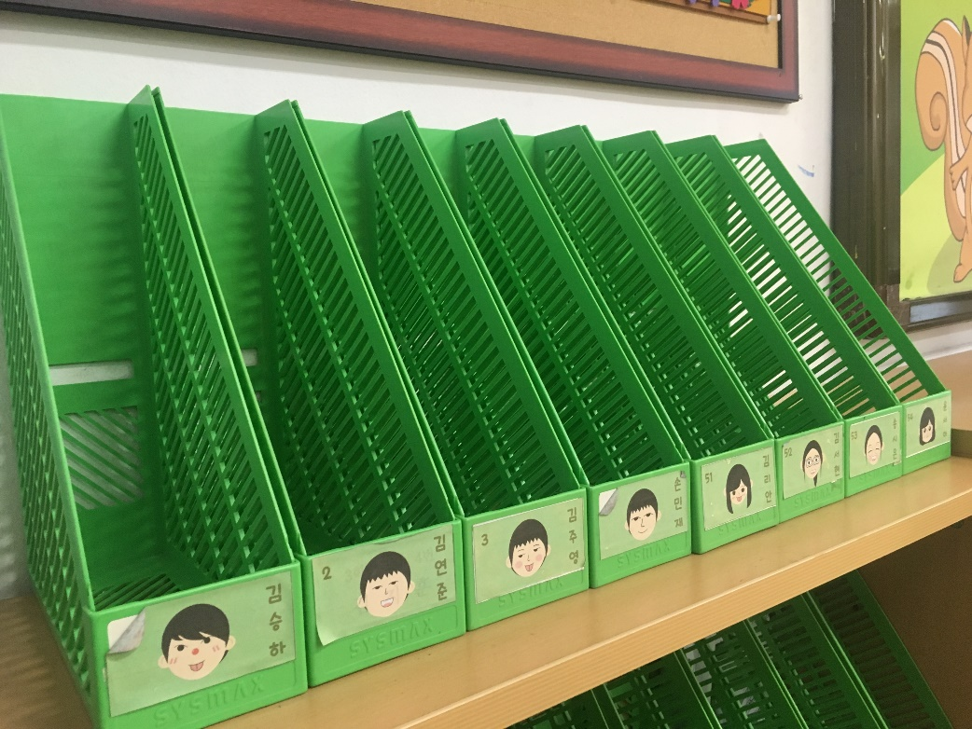
학급경영에 활용하기
[입력 – 그림 – 김성곤.png]
[그림 클릭 – 마우스 우 클릭 - 개체 속성 – 위치 – 본문과의 배치 – 글 앞으로]

Slide 23
학급경영에 활용하기
[실습하기]
클리어 파일 이름표

Slide 24
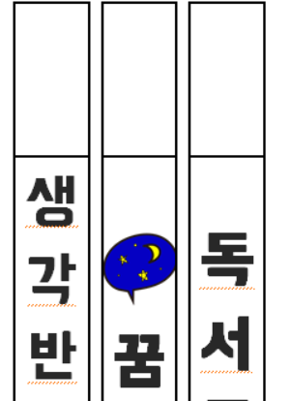

학급경영에 활용하기
[입력 – 그림 – 강동원 몸통.png]
[그림 클릭 – 마우스 우 클릭 - 개체 속성 – 위치 – 본문과의 배치 – 글 앞으로]

Slide 25
학급경영에 활용하기
[실습하기]
다했어요 판

Slide 26
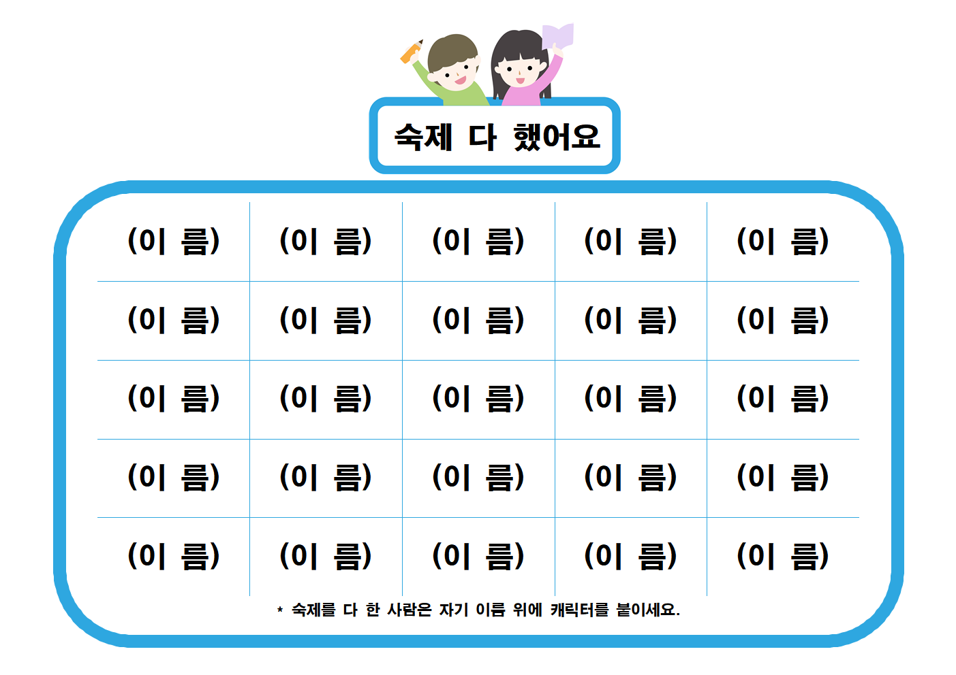
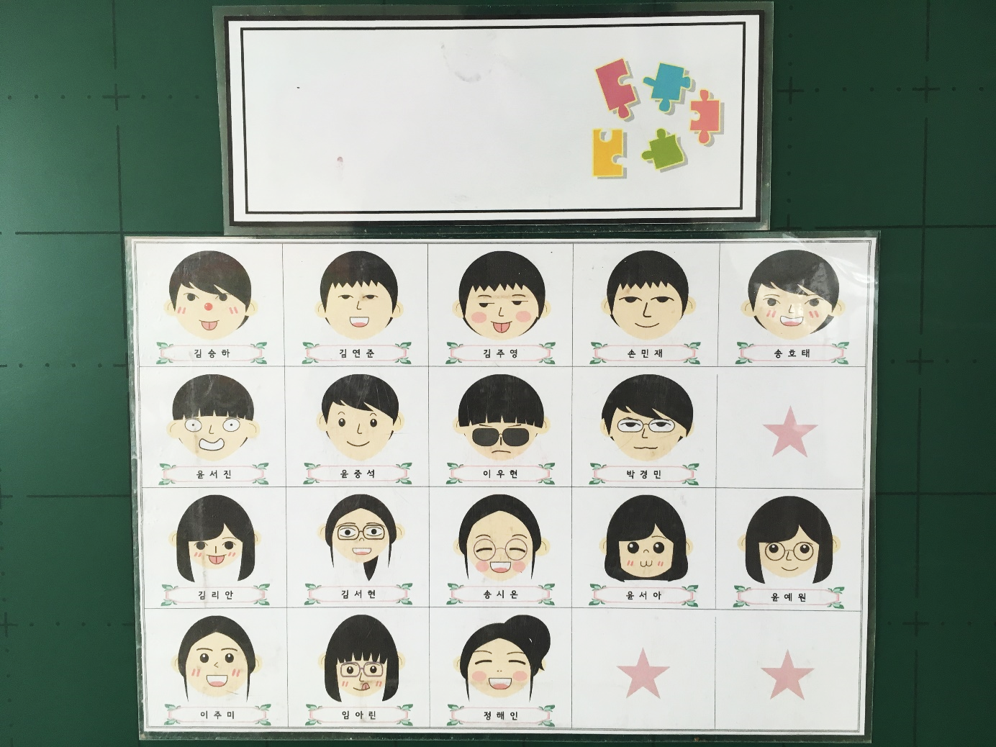
학급경영에 활용하기
캐릭터 붙이기
자석 붙이기

Slide 27
학급경영에 활용하기
[실습하기]
뽑기 인형

Slide 28

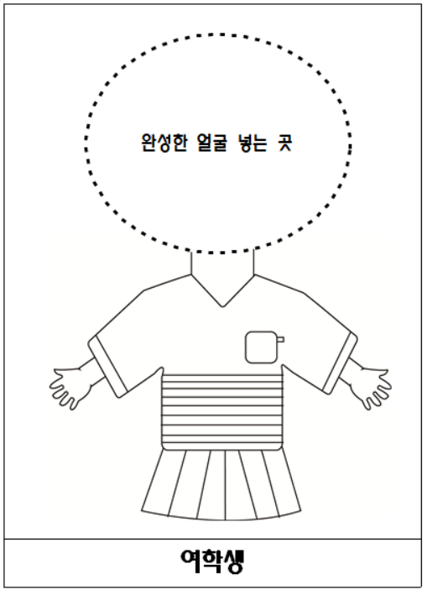
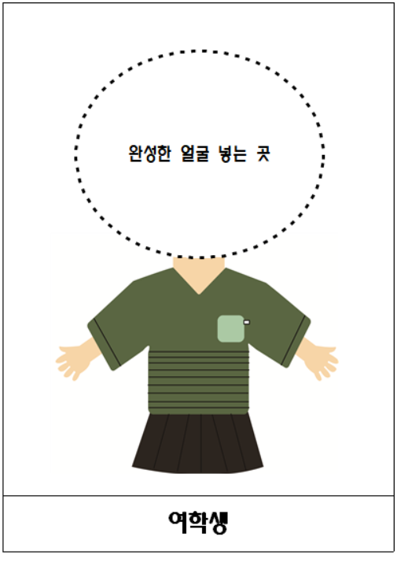
학급경영에 활용하기
얼굴 삽입 & 컬러링
몸통 삽입
자석 붙이기

Slide 29
우리반 캐릭터 만들기
[TIP]
캐릭터를 활용하는 방법은 무궁무진합니다!
네모 · 원형 라벨지, 역할극, 각종 이름표 등
실과 교과 연계
진로 교육 연계

